Slide 1
氨基酸手性分析：有文献依据的方法—试剂对应
分析方法
衍生化试剂
①手性固定相
②手性衍生化
异硫氰酸酯类
芳香亲核取代类
OPA 类
磺酰氯类
氨基酰化类
HPLC / UPLC
FITC [01]
GITC [02]
FDAA [02,03]
FDLA [04]
NBD-F [05]
OPA＋NAC / IBLC
OPA＋DiCys
[02,06,07]
Dansyl-Cl [08]
Dabsyl-Cl [09]
FMOC-Cl [10]
AQC [11]
高效液相色谱
UV · 荧光 · MS/MS
①手性固定相
②手性衍生化
GC
氯甲酸酯类
氯甲酸酯＋手性醇
氯甲酸甲酯 [12]
五氟丙基氯甲酸酯 [13]
七氟丁基氯甲酸酯 [14]
氯甲酸乙酯
＋(S)-(+)-3-甲基-2-丁醇 [15]
气相色谱
FID · MS
①手性选择剂
②手性衍生化
异硫氰酸酯类
芳香亲核取代类
芳香二醛类
磺酰氯类
氨基酰化类
CE
OPA＋ME [20]
OPA＋手性硫醇 [21]
NDA [22]
FITC [16]
(R)-NCS [17]
NBD-F [18]
DTAF [19]
Dansyl-Cl [16]
FMOC-Cl [23]
FLEC [24]
毛细管电泳
（CZE / MEKC）
UV · 荧光 · MS
①手性固定相
②非手性分离
HPLC–CD
异硫氰酸酯类
芳香亲核取代类
液相色谱–圆二色检测
CD · UV · MS
PITC → PTH [25]
NBD-F [26]
未衍生化实例（非试剂）：色氨酸Trp＋手性柱[27]；苯丙氨酸Phe＋非手性柱[28]。
CD
共价标记后直接测定
芳香二醛类
芳香亲核取代类
共轭加成–消除
醛胺缩合类
直接圆二色光谱
CD · UV
OPA＋p-TT
[36]
FDNB [37]
芳基氟探针 [38]
4-氯-3-硝基
香豆素 [39]
萘基–香豆素
醛探针3 [40]
p-TT＝对甲苯硫酚；单纯CD不分离混合物，完整水解液逐种氨基酸的ee需先分离或验证选择性。
Notes:
本图为代表性文献实例，不穷尽所有方法。右侧每种试剂不自动适配同一平台的全部路线或检测器。HPLC-CD不是独立色谱分离机制，而是HPLC与CD检测联用，为展示目的单列。
HPLC：手性固定相[1,5,8–11]；手性衍生化[2–4,6–7]。HPLC荧光支持另见补充文献D1，DOI 10.1016/j.jchromb.2006.07.022。
GC：非手性氯甲酸酯衍生物配手性柱[12–14]；氯甲酸乙酯＋手性醇后用非手性柱[15]。
CE：溶液中的手性选择剂不是固定相；CZE与MEKC路线[16–24]。CE-MS补充文献D2，DOI 10.1002/elps.201600015。
HPLC-CD：PITC是试剂，PTH是经Edman路线生成的产物[25]，不能替代常规PTC的CD证据。NBD-F衍生化在线CD见[26]。
Trp色氨酸、Phe苯丙氨酸是待测物，已移到试剂容器外的未衍生化实例说明。[27]为手性CROWNPAK CR(+)＋在线CD分析Trp，样品为标准及酶反应液；[28]实际在线CD分析Phe采用非手性HSS T3并用于猪胰岛素水解液，该文手性柱仅另用于D-Phe标准纯度检查。
非手性试剂不保证不消旋；非手性分离不拆分同种氨基酸D/L时，净CD/总UV定量需要单独校准。
常规OPA＋硫醇反应主要适于伯胺，不覆盖Pro等仲胺。AQC与FMOC-Cl合并为功能性“氨基酰化类”，不表示AQC是氯甲酸酯或产物为氨基甲酸酯。NDA也需依原方法使用共反应物，图中文字为试剂名称缩写，并非完整配方。
范围限制性文献[34–35]：不支持将所有硅烷化、酰化/酯化GC路线断言不可行；本图仅保留已核查的具体路线。
新增单纯CD行：共价标记后比色皿直接CD/UV，无色谱分离。[36]OPA+p-TT直接CD/UV及ee校准；[37]Sanger/FDNB；[39]4-氯-3-硝基香豆素共轭加成/消除；[40]动态萘基–香豆素醛探针3为外消旋且可动态异构化，不等同严格非手性；[38]芳基氟探针仅摘要确认，因此不臆造结构名称。[41]Br-Coumarin仅补充文献，不在主图。不是全面穷尽列表，不将超分子非共价配位探针列作衍生化试剂。
纠正上一条对DiCys的解释：[7]明确为N,N-dimethyl-L-cysteine，N,N-二甲基-L-半胱氨酸，本身具有游离巯基，无需还原；不是N,N′-二乙酰胱氨酸。
为新增一行且保留已有字号，本版画布由13.333×7.5加高至13.333×9英寸，其余页保持字号与相对布局并居中。
[36] A rapid and sensitive method for chiroptical sensing of α-amino acids <i>via</i> click-like labeling with <i>o</i>-phthalaldehyde and <i>p</i>-toluenethiol. DOI 10.1039/d0sc05749e. 全文；Fig.1–3、Table1与脚注14；1分钟/12小时稳定性为文中具体条件，不泛化到全部OPA体系。 伯胺α氨基酸，Pro不反应，Cys有特殊产物，Lys存在多位点产物。Leu/Lys等有ee相关数据。单一AA标准体系，不是完整蛋白水解液逐组分分析。
[37] Repurposing the Sanger Reagent for Optical Sensing of the Concentration and Enantiomeric Ratio of Chiral Amines, Amino Alcohols, and Amino Acids. DOI 10.1002/chir.70062. 全文；Fig.3氨基酸范围；Fig.4–5反应跟踪和定量示例，定量主例为1-苯乙胺，不能把其精度当成每种AA结果。 氨基酸及谷胱甘肽有CD响应实例；本文混合测量并非HPLC-CD。
[38] Quantitative Chiroptical Sensing of Free Amino Acids, Biothiols, Amines, and Amino Alcohols with an Aryl Fluoride Probe. DOI 10.1021/jacs.9b07588. 公开摘要与书目；未读取原文结构/完整条件，不凭摘要猜测系统名称。 19种标准氨基酸及Asp、Pro、Met、Cys、Ala等定量示例；混合物验证不等于任意蛋白水解液均适用。
[39] Click chemistry enables quantitative chiroptical sensing of chiral compounds in protic media and complex mixtures. DOI 10.1038/s41467-018-07695-9. 全文；Results/Chiroptical click chemistry sensing；Fig.1与Supplementary Figures29–69。 包含Asp、Thr、Cys等氨基酸及其他胺/醇；复杂混合物主验证为不对称反应液，不是多种AA水解液。
[40] A Racemic Naphthyl-Coumarin-Based Probe for Quantitative Enantiomeric Excess Analysis of Amino Acids and Enantioselective Sensing of Amines and Amino Alcohols. DOI 10.1002/open.202200088. 全文；Fig.2–4、Scheme2、Quantitative Enantiomeric Excess Analysis。 Val/Phe等标准品构型与ee；甲醇/KOH体系，约5–6小时；外消旋动态轴手性探针，不能称为严格非手性试剂。
[41] A bifunctional coumarin-based CD probe for chiral analysis of amino acids in aqueous solution. DOI 10.1016/j.saa.2024.125654. 公开摘要与书目；尚未核实结构和完整配方，仅列入补充检索表，不进入主图反应类别。 摘要称THF/水1:4中16种AA，Cys/Pro/Phe的浓度与ee示例。

Slide 2
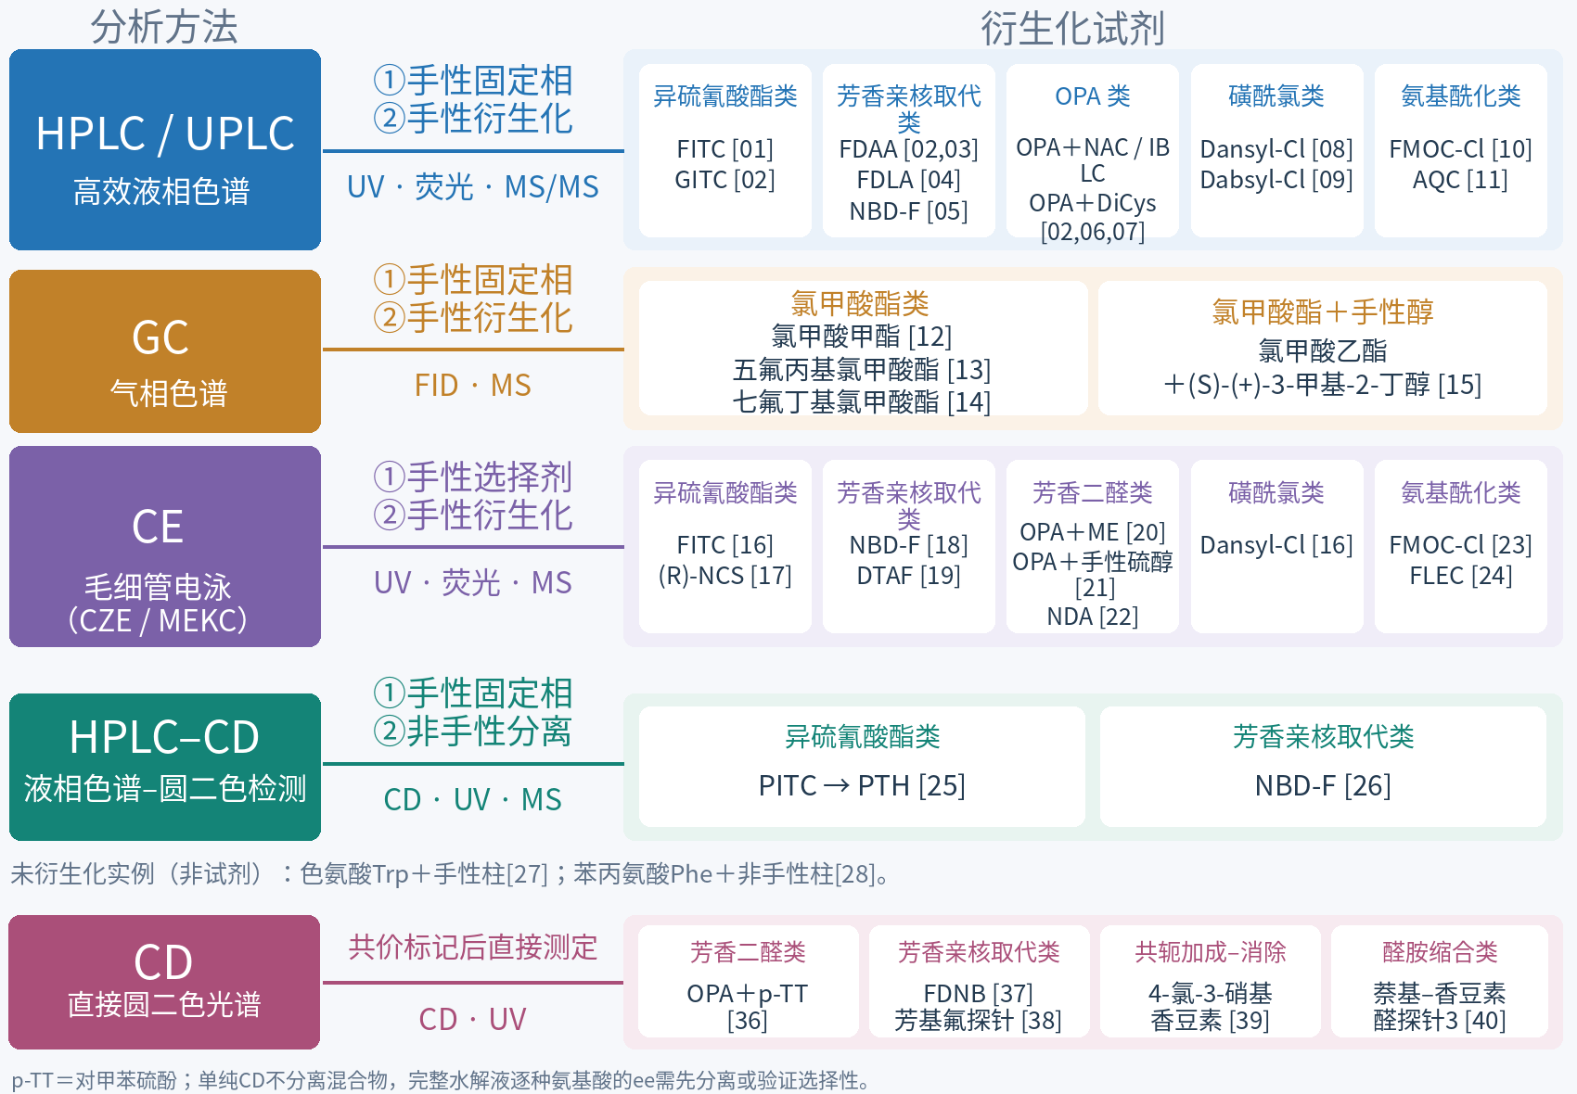
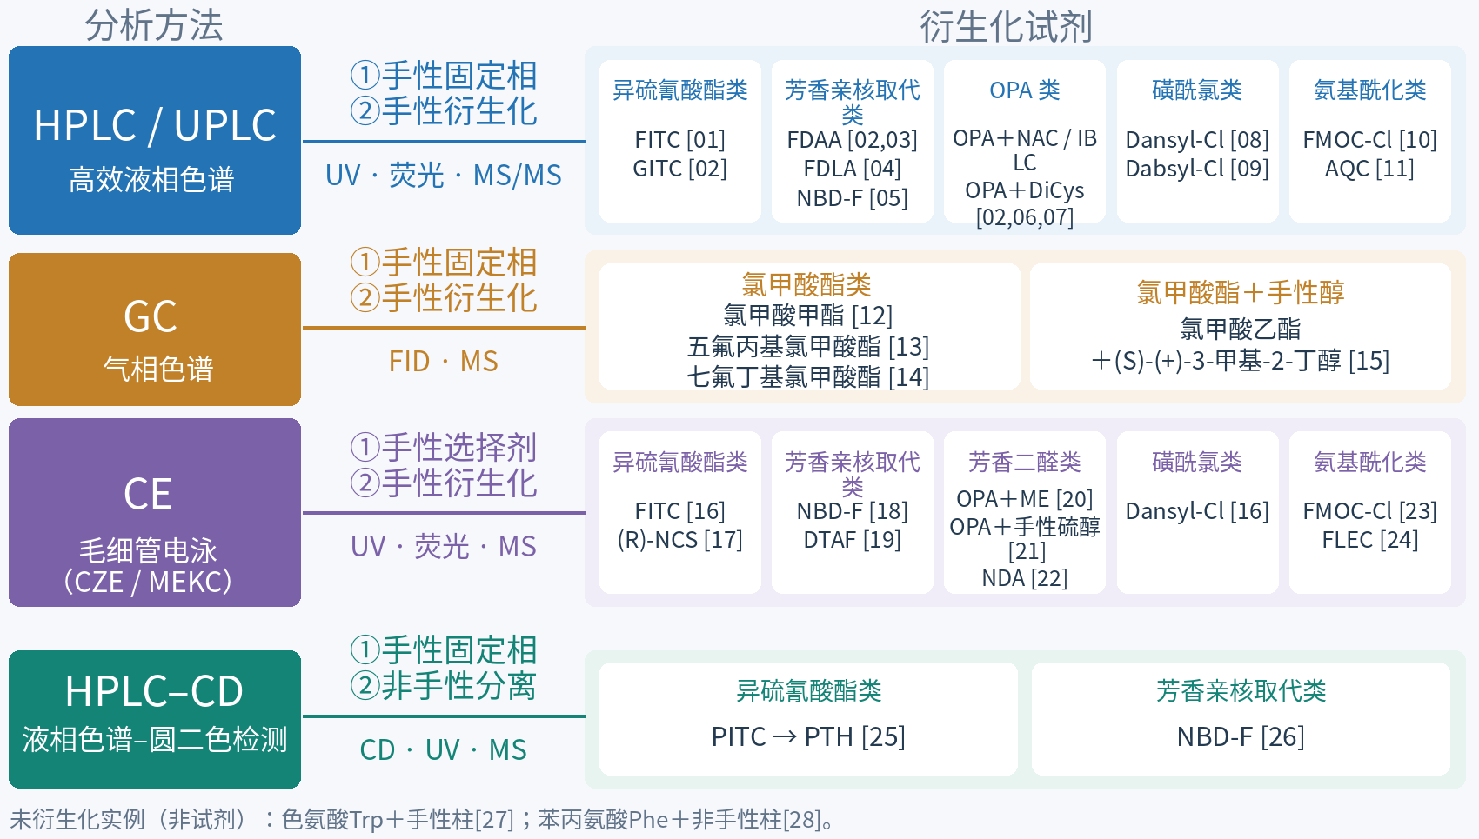
选择原则：文献初筛 → 三条候选思路 → 实验复筛
已有分析方法与衍生化试剂
文献初筛
三条候选思路
实验复筛思路
拟用HPLC–UV/CD评价
1 选择HPLC–CD
1 实际样品适用
PITC
UV/CD信息互补 [26]
不拆分D/L求比例 [26]
特定AA直测 [27,28]
峰归属与UV/CD信号
稳定性/回收/精密度
水解与衍生构型保持
Phe、Leu、Lys
现有方法作基线 [29]
PTC的CD待验证
AQC
稳定脲衍生物 [30]
pH/CD需确认
2 筛选衍生化试剂
2 D/L定量关系
非手性≠不会消旋
UV/CD响应须实测
兼顾效率与稳定性
OPA＋非手性硫醇
固定总浓度混配D/L
一起衍生，测CD/UV
拟合响应比—ee曲线
浓度挑战＋独立质控
快速、易自动化 [31]
直接CD依据 [36]
方法图已补：单纯CD与未衍生化实例
拟利用的优势：非手性标签＋UV/CD联合信息
不必拆分D/L即可校准比例 [26]；D/L可呈相反CD响应 [25]
OPA/p-TT已有直接CD依据[36]，在线HPLC-CD仍待验证。ee详细方案见第3页；三法差异见第4页。
Notes:
本页依据用户第二页的左图/大括号/文献初筛/三个候选/实验复筛布局重整。文献初筛并非排除所有无现成CD文献的研究候选，而是将“已有UV/反应依据”与“待验证CD假设”区分。将原文“非手性试剂不会导致消旋”修正：非手性只表示不另引固定手性中心，消旋必须考察。已有手性柱/原生CD路线[27,28]并入左图，平台不再被描述为仅可非手性衍生化。PITC是原有PTC基线，不能沿用PTH的CD判断；AQC稳定脲和直接进样依据[30]；OPA快速/自动化依据[31]，稳定性需条件化[32]。三个方案的CD信号强弱/稳定性排名尚无本课题实测对比，不预设最优者。EE简要方案为拟议设计：固定总摩尔浓度、先混D/L后一起衍生、带符号CD/UV峰面积比拟合ee、独立质控/浓度挑战。UV/CD互补与不拆分比例思路参考[26]，镜像响应参考[25]，不是各候选的既定能力。
参考文献：
[06] High-performance liquid chromatography evaluation of the enantiomeric purity of amino acids by means of automated precolumn derivatization with ortho-phthalaldehyde and chiral thiols.. DOI 10.1002/chir.22660. 核查：公开摘要与书目；摘要：N-acetyl-L-cysteine、N-isobutyryl-L-cysteine、PFP column段
[11] Comprehensive Online Reversed-Phase × Chiral Two-Dimensional Liquid Chromatography-Mass Spectrometry with Data-Independent Sequential Window Acquisition of All Theoretical Fragment-Ion Spectra-Acquisition for Untargeted Enantioselective Amino Acid Analysis.. DOI 10.1021/acs.analchem.2c03042. 核查：公开摘要与书目；摘要：AQC、chiral tandem column、two peptide hydrolysate samples及oxytocin段
[17] Cyclodextrin-Modified Capillary Zone Electrophoresis for the Chiral Analysis of Proline and Hydroxyproline Stereoisomers in Chicken Collagen Hydrolysates.. DOI 10.3390/ijms26125832. 核查：全文＋摘要；已读全文：2.1、2.2、2.3；3.1、3.3、3.4；Figures 2、5、6
[25] Determination of sequence and absolute configuration of peptide amino acids by HPLC-MS/CD-based detection of liberated N-terminus phenylthiohydantoin amino acids.. DOI 10.1038/s41598-022-14205-x. 核查：全文＋摘要；已读全文：Introduction、Results and discussion、Methods；摘要末句acid hydrolysates
[26] High-throughput comprehensive analysis of D- and L-amino acids using ultra-high performance liquid chromatography with a circular dichroism (CD) detector and its application to food samples.. DOI 10.1016/j.jchromb.2011.07.025. 核查：公开摘要与书目；摘要：NBD-F was selected；does not require separation；food samples段
[27] Tryptophanase-catalyzed L-tryptophan synthesis from D-serine in the presence of diammonium hydrogen phosphate.. DOI 10.3390/ijms10062578. 核查：全文＋摘要；全文：Results/Determination of optical isomeric form by circular dichroism；Figure 4；Experimental/Tryptophan analyses by use of HPLC。
[28] A novel potential primary method for quantification of enantiomers by high performance liquid chromatography-circular dichroism.. DOI 10.1038/s41598-018-25682-4. 核查：全文＋摘要；全文：Instruments and reagents；Optimization of the HPLC separation conditions；Figure 3（独立手性纯度检查）；Figures 4F、5D（实际在线CD）；pINS应用。
[29] Rapid analysis of amino acids using pre-column derivatization.. DOI 10.1016/s0378-4347(00)85133-6. 核查：公开摘要与书目；公开摘要：phenylthiocarbamyl derivative、primary and secondary amino acids、protein hydrolyzates、UV detection。
[30] Synthesis of a fluorescent derivatizing reagent, 6-aminoquinolyl-N-hydroxysuccinimidyl carbamate, and its application for the analysis of hydrolysate amino acids via high-performance liquid chromatography.. DOI 10.1006/abio.1993.1270. 核查：公开摘要与书目；公开摘要：stable unsymmetric urea、pH range 8.2–10.0、direct injection。
[31] Analysis of amino acid composition in proteins of animal tissues and foods as pre-column o-phthaldialdehyde derivatives by HPLC with fluorescence detection.. DOI 10.1016/j.jchromb.2014.03.025. 核查：公开摘要与书目；公开摘要：primary AA、2-mercaptoethanol/3-mercaptopropionic acid、rapid formation、easy automation。
[32] The stability of the o-phthalaldehyde/2-mercaptoethanol derivatives of amino acids: an investigation using high-pressure liquid chromatography with a precolumn derivatization technique.. DOI 10.1016/0003-2697(84)90522-0. 核查：公开摘要与书目；公开摘要：stable on the HPLC column、optimal conditions。
[33] Comparison of different derivatisation for amino acids determination of foie gras by high performance liquid chromatography (HPLC).. DOI 10.1080/00071668.2024.2375723. 核查：公开摘要与书目；公开摘要：三种衍生化组、17种氨基酸、运行时间及与自动氨基酸分析仪比较。
本次新增证据[36] DOI 10.1039/d0sc05749e：OPA＋非手性对甲苯硫酚已有比色皿直接CD/UV及ee校准数据；包括Leu、Lys等，Lys浓度响应有多产物限制。仅直接CD文献不能证明在线HPLC-CD的流动相、动力学、灵敏度或混合水解液性能。此前“未查到三候选直接CD证据”不再适用于该具体OPA体系。本项目仍需在线验证。

Slide 3
ee校准思路：固定总浓度，建立响应比—ee关系
适用于非手性LC上同一氨基酸的D/L共洗脱；手性柱分离时，应分别校准D、L峰。
eeD = (cD − cL) / (cD + cL) × 100% （D为正；不代表CD峰一定为正）
① 按物质的量配制9个比例水平
② 取带符号响应比，再检验线性模型
D:L摩尔比
理论eeD
100:0
+100%
R = SCD / SUV；拟合 R = a·eeD＋b
90:10
+80%
S为峰面积；CD面积保留正负号，校正空白、基线与通道时延。
R是经验响应比，不直接等于g因子；每个氨基酸单独校准。
75:25
+50%
60:40
+20%
50:50
0%
40:60
−20%
25:75
−50%
③ 用独立样品验证，不只看校准点或R²
10:90
−80%
独立配制±40%、±70%等QC；固定ee改变CT，检查浓度依赖。
高ee端加密；需要微量对映体结论时用手性LC复核。
设置经/不经水解的对照，并用已知构型肽排查水解与衍生偏差。
0:100
−100%
CT = cD＋cL保持恒定，浓度由预实验选定。
先按纯度、盐型校正，再混合并一起衍生。
建议每点≥3份独立制备；先确认目标峰/产物与响应线性，再预设回算偏差和精密度接受标准。
依据[25–26]提出的实验方案，尚未执行；9点、QC与重复数为本项目建议，不是原文照录。
Notes:
本页明确为尚未实施的实验设计，不包含测定数据或虚构回归系数。CT固定、已校正纯度/盐型的D/L标液按物质的量配比后统一衍生，避免仅事后混合衍生物掩盖反应选择性。eeD百分数范围-100至+100，R=a eeD+b中的ee单位始终用百分数；未知样品eeD=(R-b)/a。S_CD必须是带符号峰面积，不可取绝对值；S_UV反映同一目标衍生物总量，不能混入其他共洗脱组分。若两个检测器串联，校正流路时延并一致积分，CD和UV检测波长/增益固定。经验R不是未经单位/光程换算的无量纲g。每种氨基酸、试剂、产物和条件独立建模；先检验D/L镜像、外消旋抵消、相同反应效率及无消旋，检查残差/失拟，不应仅以高R²接受。Lys多位点产物先确认单/双衍生物身份与定量峰。独立QC与浓度挑战用于证实模型可转移。高ee的少量反对映体不能仅凭相减法认为达到痕量定量能力，须与手性分离正交验证。UV/CD低于适用定量/信噪范围时不报告可靠ee。水解对照的游离氨基酸不能完全替代已知构型肽的真实释放/消旋过程，因此两类对照互补。文献25证明标准PTH响应及水解液应用，文献26证明NBD-F/CD-g因子比例方法；本页具体水平和QC为研究建议，并非对PTC/AQC/OPA既定线性性能的承诺。
参考文献：
[06] High-performance liquid chromatography evaluation of the enantiomeric purity of amino acids by means of automated precolumn derivatization with ortho-phthalaldehyde and chiral thiols.. DOI 10.1002/chir.22660. 核查：公开摘要与书目；摘要：N-acetyl-L-cysteine、N-isobutyryl-L-cysteine、PFP column段
[11] Comprehensive Online Reversed-Phase × Chiral Two-Dimensional Liquid Chromatography-Mass Spectrometry with Data-Independent Sequential Window Acquisition of All Theoretical Fragment-Ion Spectra-Acquisition for Untargeted Enantioselective Amino Acid Analysis.. DOI 10.1021/acs.analchem.2c03042. 核查：公开摘要与书目；摘要：AQC、chiral tandem column、two peptide hydrolysate samples及oxytocin段
[17] Cyclodextrin-Modified Capillary Zone Electrophoresis for the Chiral Analysis of Proline and Hydroxyproline Stereoisomers in Chicken Collagen Hydrolysates.. DOI 10.3390/ijms26125832. 核查：全文＋摘要；已读全文：2.1、2.2、2.3；3.1、3.3、3.4；Figures 2、5、6
[25] Determination of sequence and absolute configuration of peptide amino acids by HPLC-MS/CD-based detection of liberated N-terminus phenylthiohydantoin amino acids.. DOI 10.1038/s41598-022-14205-x. 核查：全文＋摘要；已读全文：Introduction、Results and discussion、Methods；摘要末句acid hydrolysates
[26] High-throughput comprehensive analysis of D- and L-amino acids using ultra-high performance liquid chromatography with a circular dichroism (CD) detector and its application to food samples.. DOI 10.1016/j.jchromb.2011.07.025. 核查：公开摘要与书目；摘要：NBD-F was selected；does not require separation；food samples段
[27] Tryptophanase-catalyzed L-tryptophan synthesis from D-serine in the presence of diammonium hydrogen phosphate.. DOI 10.3390/ijms10062578. 核查：全文＋摘要；全文：Results/Determination of optical isomeric form by circular dichroism；Figure 4；Experimental/Tryptophan analyses by use of HPLC。
[28] A novel potential primary method for quantification of enantiomers by high performance liquid chromatography-circular dichroism.. DOI 10.1038/s41598-018-25682-4. 核查：全文＋摘要；全文：Instruments and reagents；Optimization of the HPLC separation conditions；Figure 3（独立手性纯度检查）；Figures 4F、5D（实际在线CD）；pINS应用。
[29] Rapid analysis of amino acids using pre-column derivatization.. DOI 10.1016/s0378-4347(00)85133-6. 核查：公开摘要与书目；公开摘要：phenylthiocarbamyl derivative、primary and secondary amino acids、protein hydrolyzates、UV detection。
[30] Synthesis of a fluorescent derivatizing reagent, 6-aminoquinolyl-N-hydroxysuccinimidyl carbamate, and its application for the analysis of hydrolysate amino acids via high-performance liquid chromatography.. DOI 10.1006/abio.1993.1270. 核查：公开摘要与书目；公开摘要：stable unsymmetric urea、pH range 8.2–10.0、direct injection。
[31] Analysis of amino acid composition in proteins of animal tissues and foods as pre-column o-phthaldialdehyde derivatives by HPLC with fluorescence detection.. DOI 10.1016/j.jchromb.2014.03.025. 核查：公开摘要与书目；公开摘要：primary AA、2-mercaptoethanol/3-mercaptopropionic acid、rapid formation、easy automation。
[32] The stability of the o-phthalaldehyde/2-mercaptoethanol derivatives of amino acids: an investigation using high-pressure liquid chromatography with a precolumn derivatization technique.. DOI 10.1016/0003-2697(84)90522-0. 核查：公开摘要与书目；公开摘要：stable on the HPLC column、optimal conditions。
[33] Comparison of different derivatisation for amino acids determination of foie gras by high performance liquid chromatography (HPLC).. DOI 10.1080/00071668.2024.2375723. 核查：公开摘要与书目；公开摘要：三种衍生化组、17种氨基酸、运行时间及与自动氨基酸分析仪比较。
本次新增证据[36] DOI 10.1039/d0sc05749e：OPA＋非手性对甲苯硫酚已有比色皿直接CD/UV及ee校准数据；包括Leu、Lys等，Lys浓度响应有多产物限制。仅直接CD文献不能证明在线HPLC-CD的流动相、动力学、灵敏度或混合水解液性能。此前“未查到三候选直接CD证据”不再适用于该具体OPA体系。本项目仍需在线验证。

Slide 4
三条候选思路：比较的是实验分工，不是预设CD性能排名
PITC作已有方法基线，AQC作稳定标记参照，OPA作快速流程候选；最终由同一验证框架筛选。
比较维度
PITC（本项目PTC）
AQC
OPA＋非手性硫醇
产物与检测依据
PTC衍生物；蛋白水解物
UV分析 [29]
稳定非对称脲；水解物
荧光分析 [30]
异吲哚衍生物；蛋白组成
荧光分析 [31]
相对可取之处
衔接已有样品/色谱条件；便于形成方法基线
稳定标记，反应液可直接进样；便于评价等待进样影响 [30]
快速反应、易自动化；适合比较高效率流程 [31]
应付出的验证工作
确认PTC身份、副产物与回收；
不可套用PTH的CD结论
量测最终反应pH；确认
反应完成后评价CD信噪比
不覆盖Pro等仲胺；
硫醇/计时/稳定性需验证 [31–32]
当前CD证据边界
有PTH-CD文献 [25]；
不等同PTC-CD
有AQC手性LC证据 [11]；
不等同CD证据
OPA/p-TT直接CD [36]；
在线CD仍需验证
本项目研究定位
现有方法基线
稳定定量/批量分析参照
快速衍生化候选
[33]比较的是特定基质中的OPA–FMOC/PITC/AQC组成分析；不能外推为OPA单独体系或CD的优劣排名。
Notes:
比较只涉及文献支持的反应/产物/流程特点及本项目的研究分工。PITC经典文献29指出快速、高效地形成PTC并用于蛋白水解物伯/仲胺UV分析，不能将用户某个1h反应/萃取方案视为PITC方法固有地慢。AQC文献30明确稳定非对称脲、快速一步反应、直接进样、pH和试剂过量影响收率；这不证明AQC在本项目CD信号最强。OPA文献31总结快速反应、自动化、非手性硫醇荧光应用；文献32指出特定OPA/ME产物柱上稳定，因此不能泛称所有OPA产物均极不稳定。等待进样稳定性需按实际硫醇/目标AA/pH测定。原文献6在手性硫醇OPA体系指出产品稳定性问题及在线衍生改善，只能作特定体系补充，不与非手性体系混同。文献33的OPA-FMOC组合、不同运行时间/基质结果不是本课题三候选直接在线CD比较。主张是互补对照，不给出没有同平台数据支持的灵敏度、成本、回收或CD排名。
参考文献：
[06] High-performance liquid chromatography evaluation of the enantiomeric purity of amino acids by means of automated precolumn derivatization with ortho-phthalaldehyde and chiral thiols.. DOI 10.1002/chir.22660. 核查：公开摘要与书目；摘要：N-acetyl-L-cysteine、N-isobutyryl-L-cysteine、PFP column段
[11] Comprehensive Online Reversed-Phase × Chiral Two-Dimensional Liquid Chromatography-Mass Spectrometry with Data-Independent Sequential Window Acquisition of All Theoretical Fragment-Ion Spectra-Acquisition for Untargeted Enantioselective Amino Acid Analysis.. DOI 10.1021/acs.analchem.2c03042. 核查：公开摘要与书目；摘要：AQC、chiral tandem column、two peptide hydrolysate samples及oxytocin段
[17] Cyclodextrin-Modified Capillary Zone Electrophoresis for the Chiral Analysis of Proline and Hydroxyproline Stereoisomers in Chicken Collagen Hydrolysates.. DOI 10.3390/ijms26125832. 核查：全文＋摘要；已读全文：2.1、2.2、2.3；3.1、3.3、3.4；Figures 2、5、6
[25] Determination of sequence and absolute configuration of peptide amino acids by HPLC-MS/CD-based detection of liberated N-terminus phenylthiohydantoin amino acids.. DOI 10.1038/s41598-022-14205-x. 核查：全文＋摘要；已读全文：Introduction、Results and discussion、Methods；摘要末句acid hydrolysates
[26] High-throughput comprehensive analysis of D- and L-amino acids using ultra-high performance liquid chromatography with a circular dichroism (CD) detector and its application to food samples.. DOI 10.1016/j.jchromb.2011.07.025. 核查：公开摘要与书目；摘要：NBD-F was selected；does not require separation；food samples段
[27] Tryptophanase-catalyzed L-tryptophan synthesis from D-serine in the presence of diammonium hydrogen phosphate.. DOI 10.3390/ijms10062578. 核查：全文＋摘要；全文：Results/Determination of optical isomeric form by circular dichroism；Figure 4；Experimental/Tryptophan analyses by use of HPLC。
[28] A novel potential primary method for quantification of enantiomers by high performance liquid chromatography-circular dichroism.. DOI 10.1038/s41598-018-25682-4. 核查：全文＋摘要；全文：Instruments and reagents；Optimization of the HPLC separation conditions；Figure 3（独立手性纯度检查）；Figures 4F、5D（实际在线CD）；pINS应用。
[29] Rapid analysis of amino acids using pre-column derivatization.. DOI 10.1016/s0378-4347(00)85133-6. 核查：公开摘要与书目；公开摘要：phenylthiocarbamyl derivative、primary and secondary amino acids、protein hydrolyzates、UV detection。
[30] Synthesis of a fluorescent derivatizing reagent, 6-aminoquinolyl-N-hydroxysuccinimidyl carbamate, and its application for the analysis of hydrolysate amino acids via high-performance liquid chromatography.. DOI 10.1006/abio.1993.1270. 核查：公开摘要与书目；公开摘要：stable unsymmetric urea、pH range 8.2–10.0、direct injection。
[31] Analysis of amino acid composition in proteins of animal tissues and foods as pre-column o-phthaldialdehyde derivatives by HPLC with fluorescence detection.. DOI 10.1016/j.jchromb.2014.03.025. 核查：公开摘要与书目；公开摘要：primary AA、2-mercaptoethanol/3-mercaptopropionic acid、rapid formation、easy automation。
[32] The stability of the o-phthalaldehyde/2-mercaptoethanol derivatives of amino acids: an investigation using high-pressure liquid chromatography with a precolumn derivatization technique.. DOI 10.1016/0003-2697(84)90522-0. 核查：公开摘要与书目；公开摘要：stable on the HPLC column、optimal conditions。
[33] Comparison of different derivatisation for amino acids determination of foie gras by high performance liquid chromatography (HPLC).. DOI 10.1080/00071668.2024.2375723. 核查：公开摘要与书目；公开摘要：三种衍生化组、17种氨基酸、运行时间及与自动氨基酸分析仪比较。
本次新增证据[36] DOI 10.1039/d0sc05749e：OPA＋非手性对甲苯硫酚已有比色皿直接CD/UV及ee校准数据；包括Leu、Lys等，Lys浓度响应有多产物限制。仅直接CD文献不能证明在线HPLC-CD的流动相、动力学、灵敏度或混合水解液性能。此前“未查到三候选直接CD证据”不再适用于该具体OPA体系。本项目仍需在线验证。

